Slide 1
SAFE™ Forum 2025 KR
Speaker Guide – Tech Session

Slide 2
I. Information
II. Tech Session
Rehearsal
Contact Info
Contents

Slide 3
Information

Slide 4
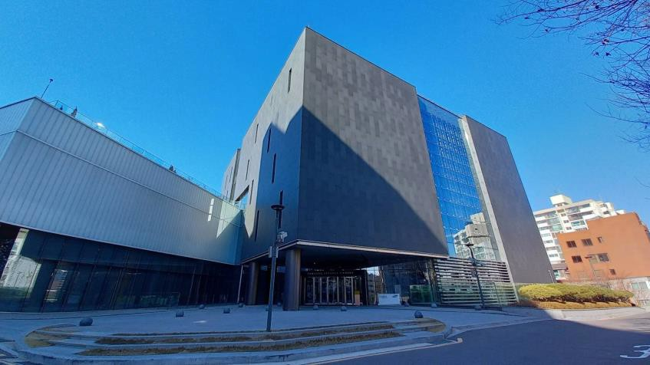
Information
SAFE™ Forum 2025 KR
- 일시 : 2025년 7월 1일 화요일 (08:30 AM - 03:00 PM)
- 장소 : 삼성 금융캠퍼스 비전홀(B2)
(서울특별시 서초구 사임당로 23길 27 서초금융연수원)
- Contact: info@samsungfoundryevent.com

Slide 5
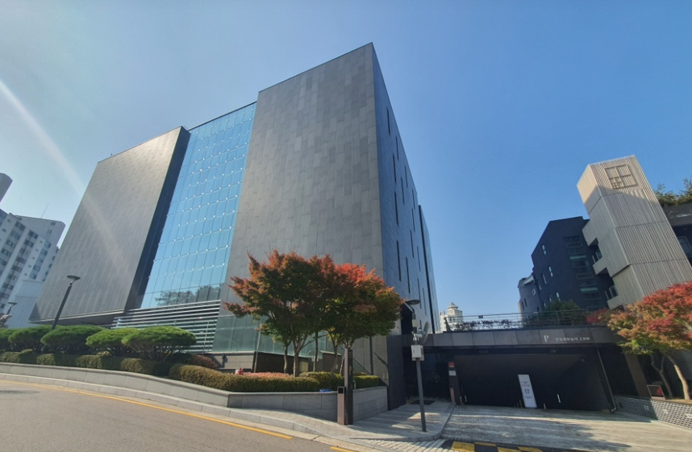
Information
주차 안내
- 사전등록이 필요하여, 삼성 담당자가 사전에 차량번호 등 정보 취합하여 일괄 등록 예정입니다.
- 주차장은 세션이 진행되는 곳과 동일한 건물에 위치해 있으며, 건물 우측에 주차장 입구가 있습니다.
주차장 입구

Slide 6
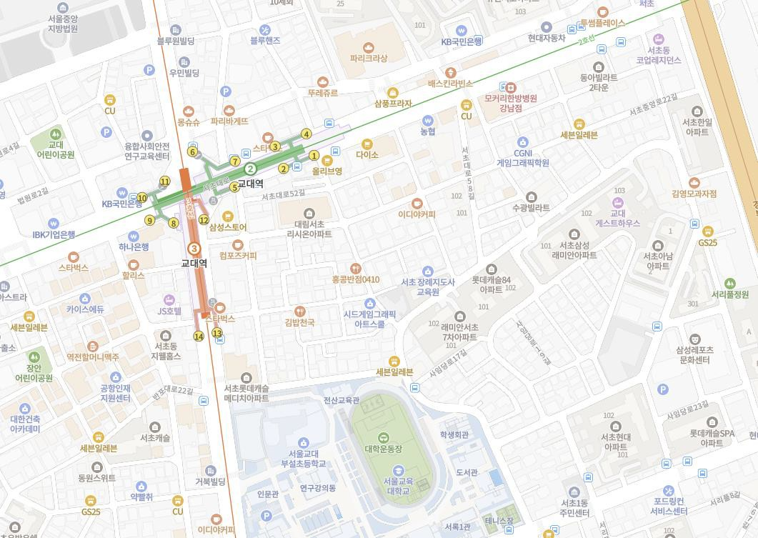
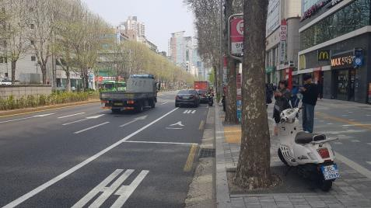
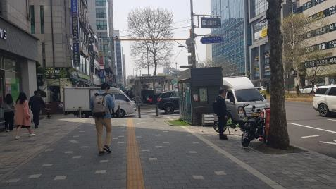
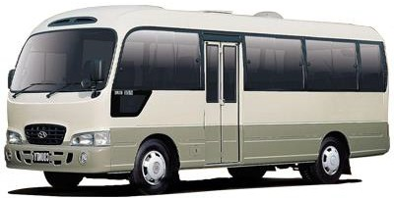
Event Information
셔틀버스 운영 계획
오전 08시 ~ 오후 16시 운영 (5분 간격 배차, 행사 중에는 미운영)
• 교대역 ▶ 삼성금융 캠퍼스 (오전 8:00~10:30 운영) 910m / 약 2분 소요
• 삼성금융 캠퍼스 ▶ 교대역(오후 13:00~16:00 운영) 1.3km / 약 4분 소요
• 셔틀버스 미운영 시간: 10:30~13:00
교대역 1번 출구 ▶ 정면 버스 정류장으로 약 200m 이동
버스 정류장 앞 버스 탑승 배너 확인 및 승/하차
셔틀버스 승/하차
교대역
[지하철 2호선 교대역 1번 출구 버스 승강장]
삼성금융캠퍼스

Slide 7
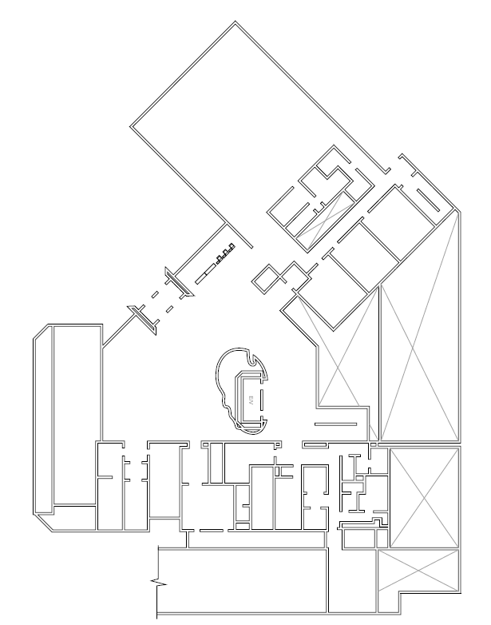
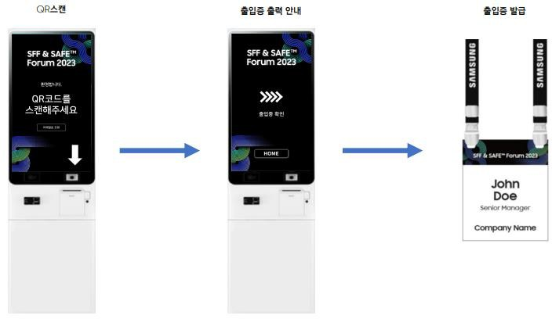
Information
Registration
사전 등록자 비표 발급 PROCESS
① 삼성금융캠퍼스 로비 입장
② 키오스크로 이동 및 QR코드 스캔
→ 키오스크 버튼 터치로 출력 요청
→ 비표 출력 및 랜야드 결합하여 전달 예정(운영 Staff)
③ 비표 착용 후 바리케이트 통과
④ E/V 이용 B2 층으로 이동 및 비전홀 입장
등록은 08:30 AM ~ 09:30 AM 진행
1층 메인입구 좌측에 있는 등록 데스크에서 에서 등록 진행
키오스크 이용해 비표 발급 PROCESS 진행
< 1F Floor Plan >
Registration
바리케이트
메인입구
측면입구
주차장
진입로
Notes:
Between Kahlo, Ruben, and Warhol ,
Which waiting rooms should they use?
VN: Speakers should use Warhol since that room is bigger

Slide 8
Information
Agenda (SAFE™ Forum)
Time |  | Agenda
08:30 - 09:30 AM | 60’ | Registration, Partner Pavilion & Networking
09:30 - 09:40 AM | 10’ | Welcoming Remarks
09:40 - 09:55 AM | 15’ | Guest Speech ǀ
09:55 - 10:10 AM | 15’ | Guest Speech ǁ
10:10 - 11:15 AM | 65’ | Tech Session
11:15 - 11:35 AM | 20’ | Break
11:35 - 12:50 PM | 75’ | Tech Session
12:50 – 12:55 PM | 5’ | Closing Remarks
12:55 - 03:00 PM | 125’ | Lunch Partner Pavilion & Networking
프로그램 및 일정은 변경될 수 있습니다.

Slide 9
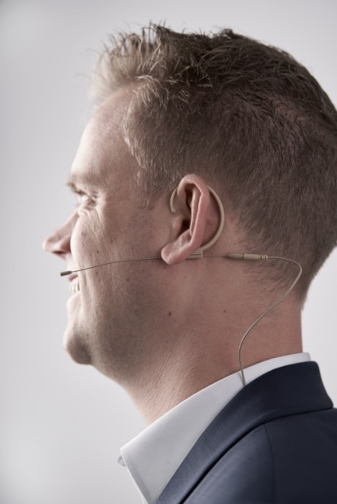
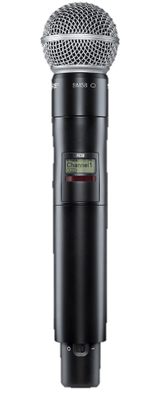
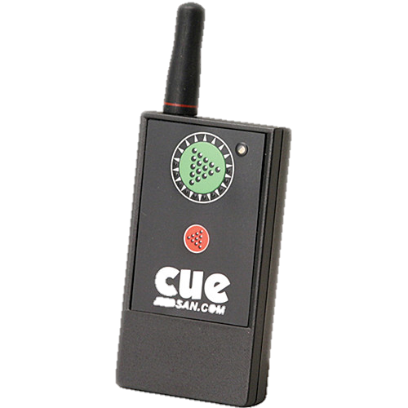
Information
Speaker Kit
백스테이지에서 무선 마이크와 PPT 포인터를 전달 드릴 예정입니다.
무선마이크 사용을 원하지 않으실 경우, Handheld 마이크 제공 예정이오니 필요시 스태프에게 말씀 부탁드립니다.
◼ Wireless Mic
◼ Handheld Mic
◼ PPT Pointer
Notes:
What about Wireless MIC is mandatory for all speakers? Do we have enough Hand MIC?
VN: We should let the speakers choose which mic they prefer, as we have enough of both.

Slide 10
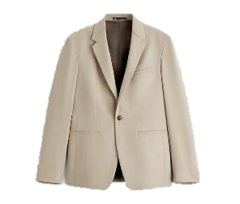
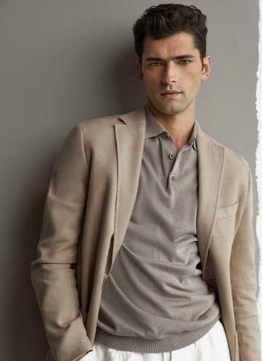
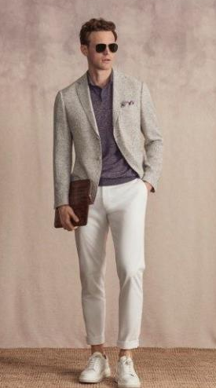
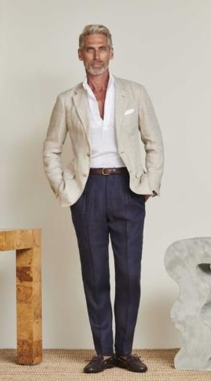
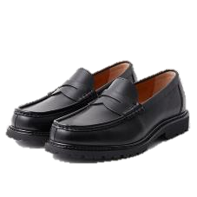
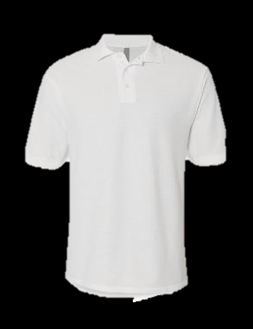
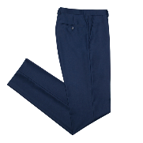
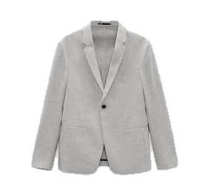
Information
Dress Code
- 단색 조합의 비즈니스 캐주얼 복장을 착용해 주세요. 아래 이미지는 참고용 예시입니다.
Shirt
회색 혹은 흰색 계열의
폴로 셔츠, 채도가 낮은 와이셔츠
Suit Color
베이지/네이비/옅은 회색
/흰색 계열 정장
Shoes
갈색 혹은 검정색의 구두

Slide 11
Tech Session

Slide 12
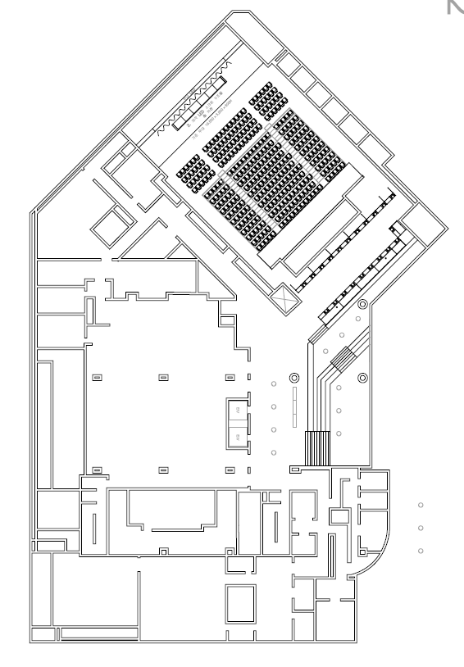
Tech Session
Floor Plan
삼성금융캠퍼스 B2 구역
장소: 비전홀 B2구역(지하 2층)
Time (PDT) | Agenda
08:30 - 09:30 AM | Registration
09:30 - 09:40 AM | Welcoming Remarks
09:40 - 09:55 AM | Guest Speech ǀ
09:55 - 10:10 AM | Guest Speech ǁ
10:10 - 11:15 AM | Tech Session
11:15 - 11:35 AM | Break
11:35 - 12:50 PM | Tech Session
Speaker
Room
STAGE
E/V
Main Hall
(Vision Hall)
Networking Zone
(Catering)
Partner Booth

Slide 13
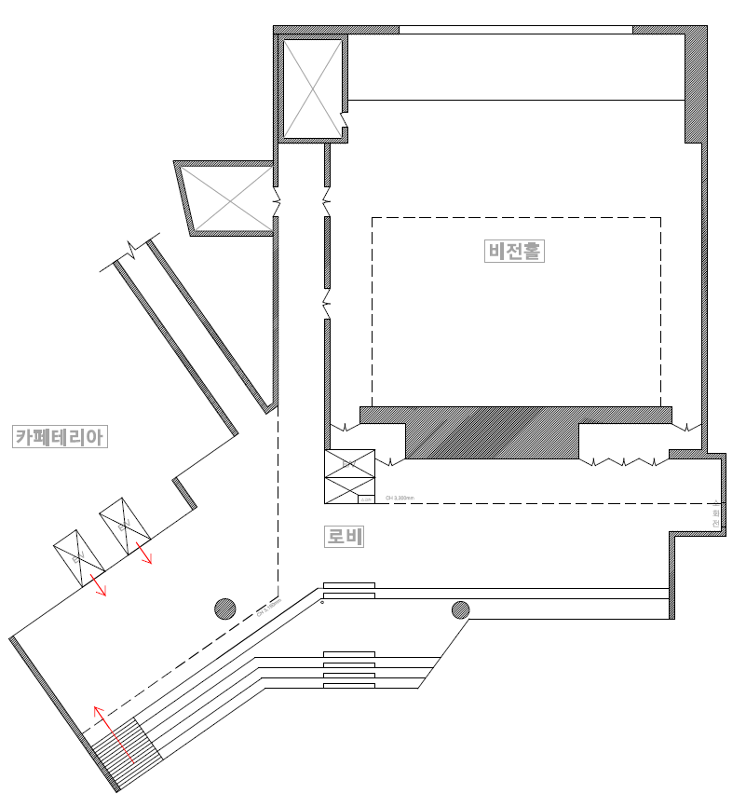
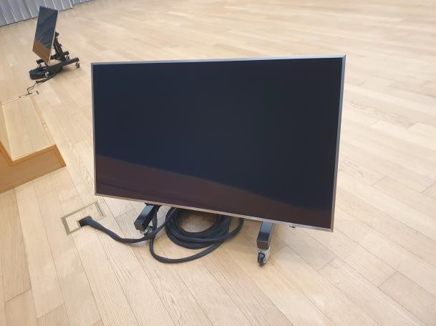
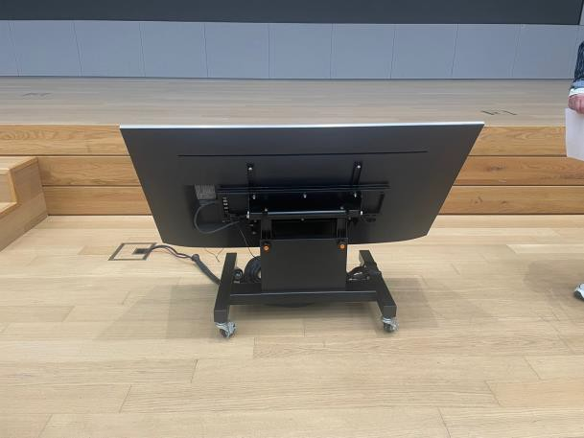
Tech Session
Prompter Guide
Stage (LED)
Speaker
Room
Slides(32:9)
MC
홀에는 3개의 모니터가 설치되어 있습니다. (프레젠테이션 슬라이드용 1개, 스크립트용 프롬프터 2개)
스크립트용 프롬프터는 위에서 아래 방향으로 스크롤 되며, 발화 속도에 맞춰 속도 조정이 가능합니다.
‘Teleprompter’ 프로그램을 이용하여 스크립트가 표시됩니다.
리허설을 통하여, 스크롤 속도/글자 크기/타이머 표시 여부 등을 조정할 수 있습니다.
Teleprompter
Teleprompter
좌석
Console
* 스크립트용 프롬프터 사용을 희망하실 경우, 리허설 최소 1주일 전에 스크립트를 보내주시길 부탁드립니다.
좌석
Prompter - 55” TV 모니터 2대
Timer
EV 동선
Partner Booth
(Lobby)
EV 동선
Networking
(Stairs)

Slide 14
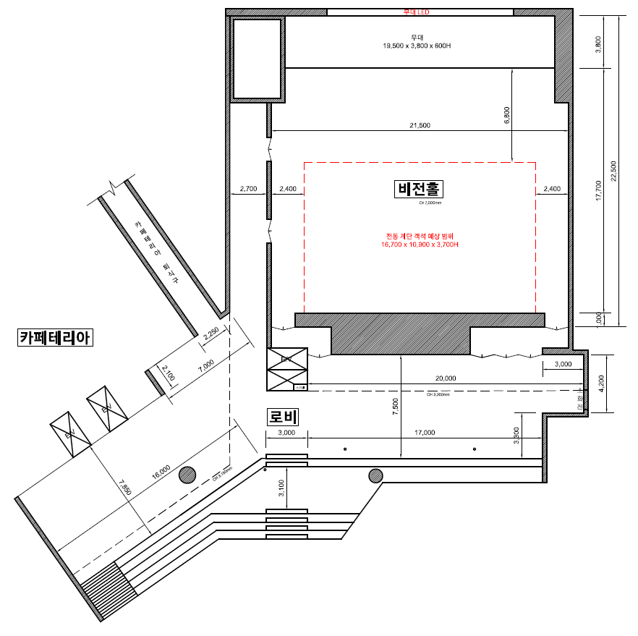
Tech Session
Backstage Plan
① 세션 시작 10분 전에 비전 홀에 도착해 주세요.
② 도착 시 백스테이지로 이동하여 마이크 착용해 주세요. (마이크 착용 후 피피티 포인터 사용 안내 예정)
③ 무대 등단: 무대 기준 우측으로 등단합니다. (무대 연출 담당자 안내 예정)
④ 무대 하단: 입장 동선과 동일하게 퇴장합니다. (무대 연출 담당자 안내 예정)
⑤ 발표가 끝난 후에는 연사자 좌석에 착석합니다.
3
2
4
1
5
1
발표 10분 전 백스테이지 이동
2
백스테이지 : 마이크 착용
3
메인스테이지 : 세션 진행
4
백스테이지: 마이크 반납
5
연사자 좌석 착삭

Slide 15
Tech Session ǀ
Agenda - Design Enablement for Smarter Silicon
Time | Duration | Presentation Title | Speaker
10:10 - 11:15 AM | 15 min. | Samsung Tech Talk | 김형옥 VP (Samsung)
 | 12 min. | High-performance LPDDR IP Solution for Automotive AI | Openedges
 | 12 min. | Analog IP Node Migration Solution | Synopsys
 | 12 min. | Advanced Power Integrity Analysis Solutions for Scalable 2.5D/HPC large applications | Cadence
 | 12 min. | Innovative Design Reliability with Thermal/Stress Analysis for Samsung 3DIC | Ansys
11:15 - 11:35 AM | 20 min. | Break
프로그램 및 일정은 변경될 수 있습니다.

Slide 16
Tech Session ǀǀ
Agenda - Platform Solutions for Smarter Silicon
Time | Duration | Presentation Title | Speaker
11:35 – 12:50 PM | 15 min. | Samsung Tech Talk | 백상훈 VP (Samsung)
 | 12 min. | Leading AI/HPC Chip Innovation | SEMIFIVE
 | 12 min. | Considerations for a large-die AI/HPC SoC development (Samsung 2nm process) | GAONCHIPS
 | 12 min. | Differentiated Solutions HPC and Ultra Low-Power Applications | ADTechnology
 | 12 min. | Ultra High-Speed Memory Compilers on SF5A to target server class SOCs | M31
 | 12 min. | Introduction of PKG design methodology to reduce Turn-Around-Time for System in Package with Samsung Foundry | Coasia SEMI
프로그램 및 일정은 변경될 수 있습니다.

Slide 17
Rehearsal

Slide 18
Rehearsal
Rehearsal Schedule
리허설 일시: 삼성 담당자가 연사자와 개별 연락하여 리허설 일정 조율 예정
장소: 삼성 금융 캠퍼스 비전홀
(서울특별시 서초구 사임당로 23길 27 서초금융연수원)
※ 리허설에 대한 문의가 있을 경우 김태일님(ti1207.kim@samsung.com)께 연락 부탁드립니다.
Rehearsal Check Guide
자료 수정이 필요할 경우, 콘솔에 있는 스태프에게 문의해 주세요.
메인 무대 진입 및 퇴장 동선 확인
무대 앞 프롬프터 확인, 속도 및 글자 크기 조정
음향 점검
PPT 자료 확인

Slide 19
Contact Info

Slide 20
Contact Info
김태일
Mobile: +82-10-9148-5160
ti1207.kim@samsung.com
양한나
Mobile: +82-10-9348-0989
hanna.yang@samsung.com
박인규
Mobile: +82-10-4280-0496
saltpig.park@samsung.com
류주상
Mobile: +82-10-2252-4590
joo4ang.ryu@samsung.com

Slide 21
Thank You

